Slide 1
一线开发当前现状 – 大量的业务需求与低效的研发进度之间的矛盾
设计师
前端开发者
设计师
……
设计稿提交
编写项目代码
UI页面走查
查看标注
修改代码
项目上线
重复多次
UI 设计还原
沟通
设计师
组件库维护者
后端数据对接
沟通
后端开发者
前端开发者
其他

Slide 2
当前设计与开发之间的核心痛点
1、研发工程师对于设计软件不熟悉，遗漏了设计稿中的一些关键点。
2、设计稿本身无法完整对应开发组件，造成沟通成本大；
3、手写代码还原 UI，开发时间长，且 UI 还原度低。
放一些截图
放一些表格

Slide 3
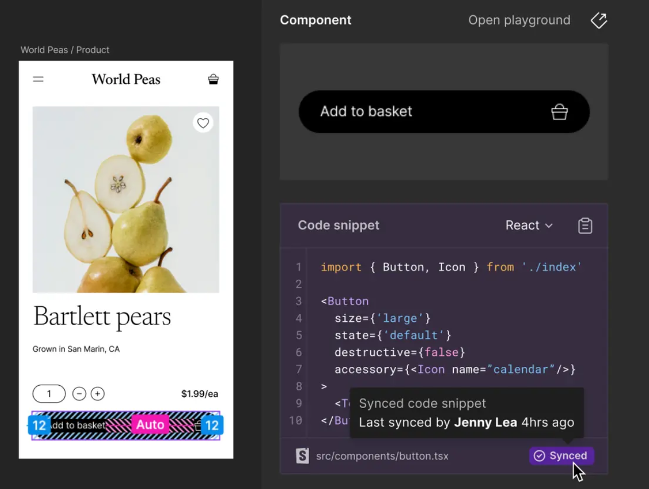
2、创新理念：让 octo 设计平台更好地为开发人员服务
Design to Code （d2c）将设计组件与开发组件完成端到端打通，使开发者可以更加方便的还原设计。

Slide 4
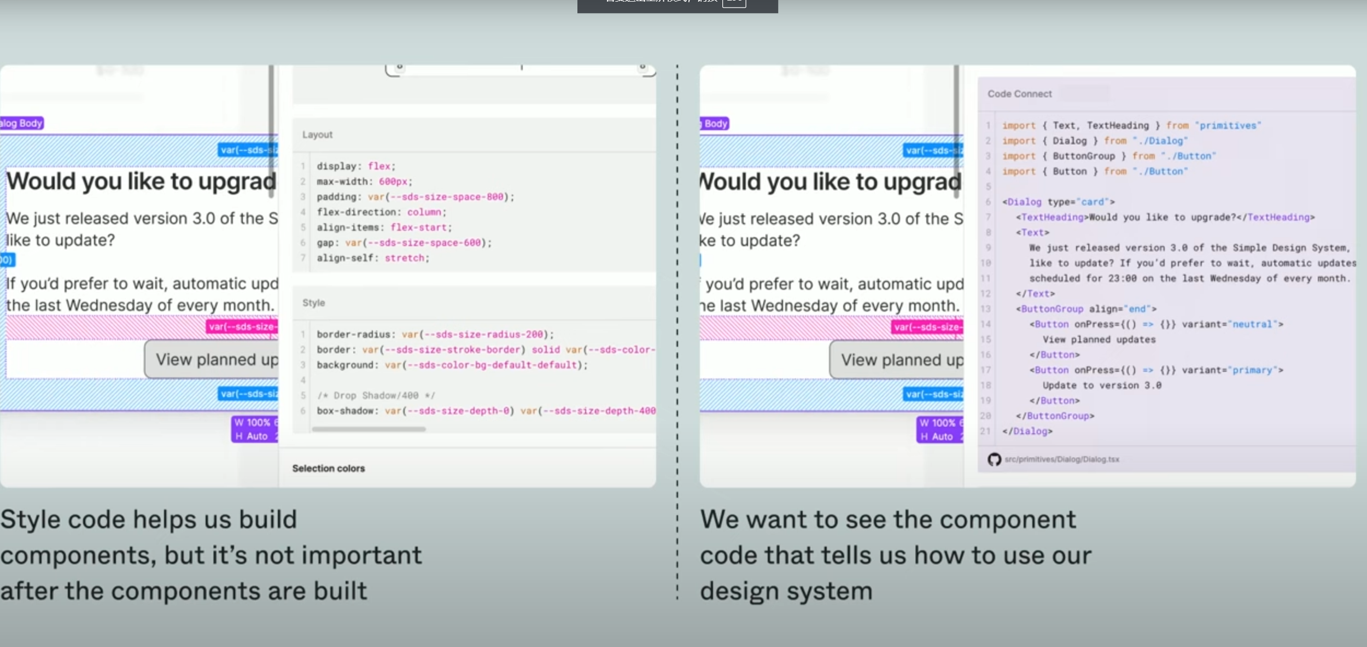

Slide 5
创新点1：设计与开发组件完成统一
UI 设计
沟通
手动UI还原
设计稿
代码
设计师
前端
Before
设计组件库与开发组件库
未完全一一对应，需要手动还原。
设计系统
Octo/Pixso
组件库
更新
HUI 组件库
UI 设计
D2C
代码生成
设计稿
代码
设计师
前端
After
设计系统的组件，有且仅有一套, 开发直接通过代码生成
设计系统
统一组件库

Slide 6
创新点1：设计与开发组件完成统一
上层组件
复合功能组件
HUI 复杂组件
更为复杂的组件，由多个嵌套组件构成
Table
Tree
Form
Tipbox
……
业务功能组件
HUI 功能嵌套组件 Biz Core
中层组件
基于底层能力，提供与业务相关的功能组件
DatePicker
步骤条
PagingTree
Dialog
……
复合 UI 组件
HUI 核心组件 Core
Card
Search
Tab
Popup
Select
……
原子UI 组件
底层组件
Button
Checkbox
Radio
LinkField
Tag
……
提供完全与业务无关的核心能力，包括底层能力、原子组件等
底层能力
Style System
Design Token
Animation
……

Slide 7
创新点1：设计与开发组件完成统一
属性的统一

Slide 8
创新点2：代码生成帮助开发者减少心智切换
贴图，对比

Slide 9
创新点3：替代手动还原 UI 组件，提高设计还原度
举例子：图标的更新，图标名字不知道。
长得像的组件容易误触
贴一些项目截图

